Slide 1
Об организации и проведении
праздничных мероприятий, посвященных
74-й годовщине Победы в Великой Отечественной войне 1941-1945 г.г.

Slide 2
С 10 по 30 апреля впервые в городе пройдёт акция «Ветеран живёт рядом»

Slide 3
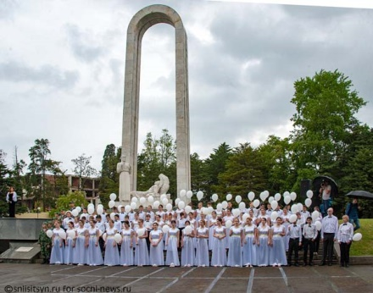
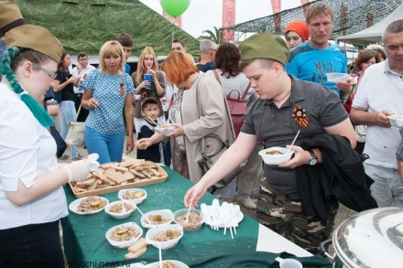
Городские мероприятия:
6 мая :
12.00 - Смотр финалистов городского конкурса строя
и песни
14.00 - Торжественное мероприятие «Победа в сердце
каждого живёт»
14.00 - Песенный флэш-моб «Спасибо за Мир» у ЦУМа
8 мая:
9.00- Торжественное мероприятие у стелы
«Подвиг во имя жизни»
10.00 - Акция «Солдатская каша» с концертной программой
«Одна на всех» в парке «Ривьера»
10.00 - В муниципальных кинотеатрах города состоятся бесплатные показы
фильмов о войне.

Slide 4
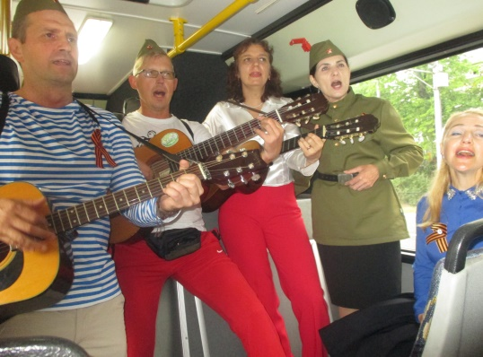
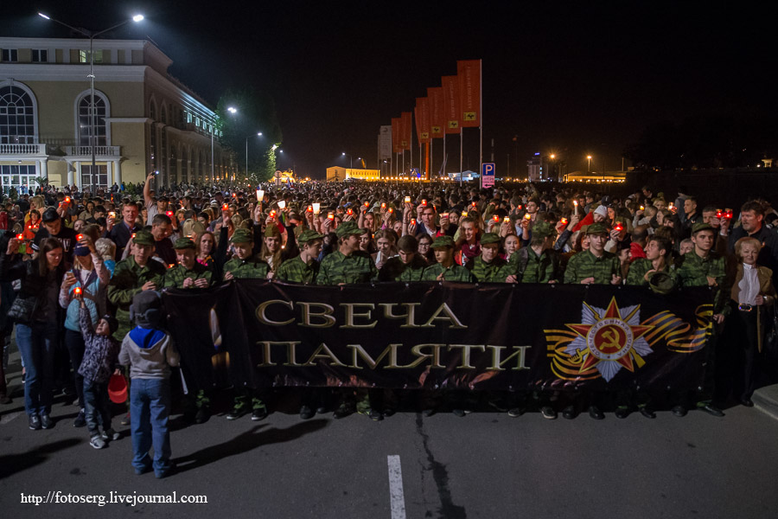
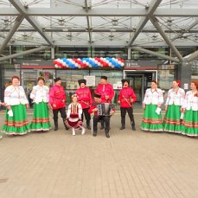
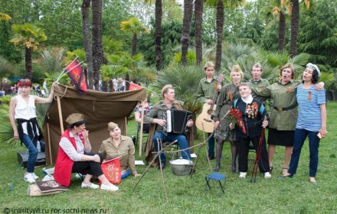
8 мая:
10.30 - Легкоатлетическая эстафета «Спортсмены Сочи – в ознаменование Победы
в Великой Отечественной войне 1941-1945 годов»
11.00 - Песенный флэш-моб «День Победы» в муниципальных маршрутных автобусах
20.00 - Акция «Свеча памяти»
8-9 мая
Музыкально-песенные марафоны творческих коллективов города Сочи на
ЖД станциях
- Народные гуляния, выставки ДПИ в парке «Ривьера»

Slide 5
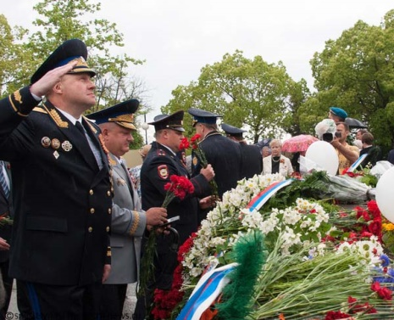
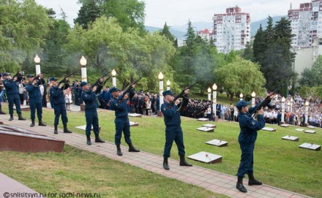
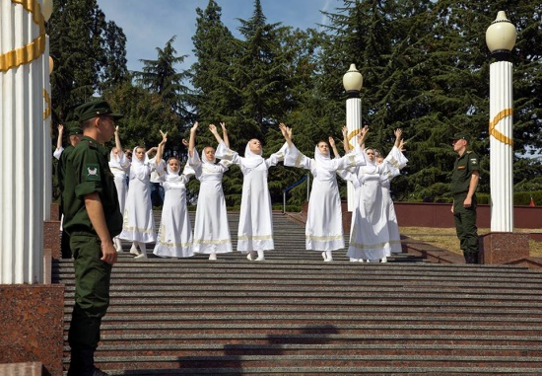
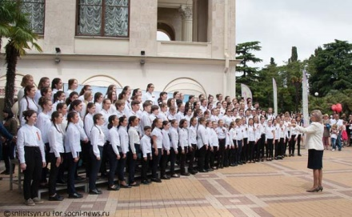
9 МАЯ:
9.00 –Торжественное возложение цветов и венков к чаше «Вечного огня»
Мемориала в Завокзальном районе
с 10.00 до 22.00 - Трансляция Парада Победы на Красной площади, «Полевая кухня», концертно - театрализованная программа и показ фильмов на площади Южного мола
11.00 - Концерт детских хоровых коллективов «Помним, славим, гордимся»
у Морского порта

Slide 6
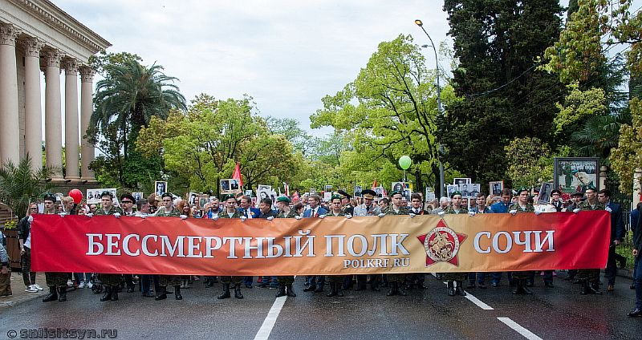
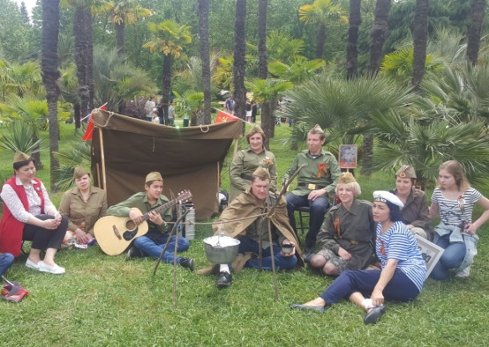
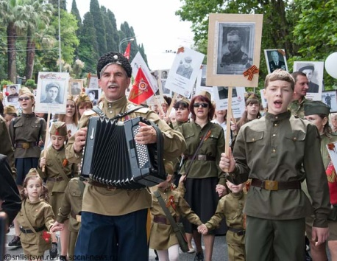
11.00 – Акция «Бессмертный полк» (от Театральной площади по Курортному
проспекту к стеле «Подвиг во имя жизни»)
11.00 - Концертный марафон на Театральной площади (перед крыльцом Зимнего театра) и на Площади у Зала органной и камерной музыки
11.00 - Интерактивные и театрализованные площадки «Парк Победы»,
выставка - ярмарка мастеров декоративно-прикладного искусства «Город мастеров»
в Черешневом саду

Slide 7
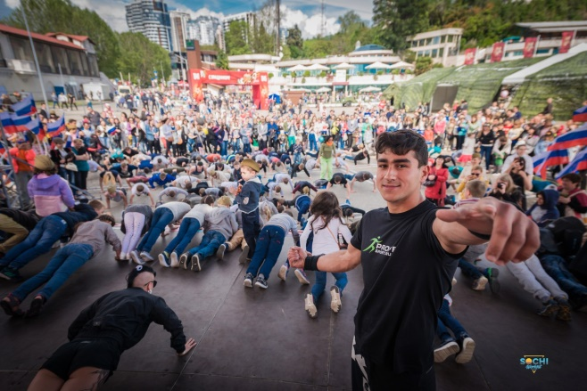
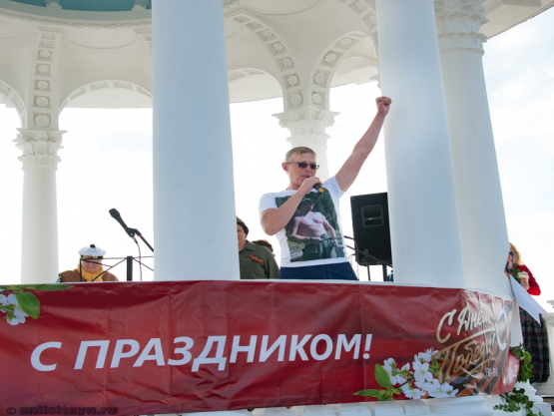
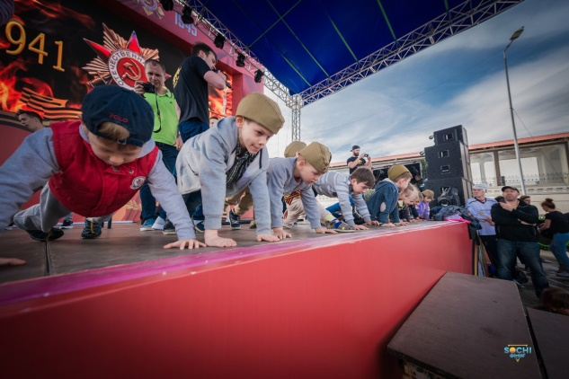
15.00 - Всероссийская акция «Рекорд Победы» на площади Флага
16.00 - Литературная гостиная «Фронтовая лирика» на Ротонде (ул. Несебрская, 5/9)
16.00 - На площади у Городского Собрания Сочи - концерт любительских хоровых коллективов «И музы не смолкали…»
22.00 - Праздничный салют
9 мая все муниципальные музеи города будут открыты для посещения

Slide 8
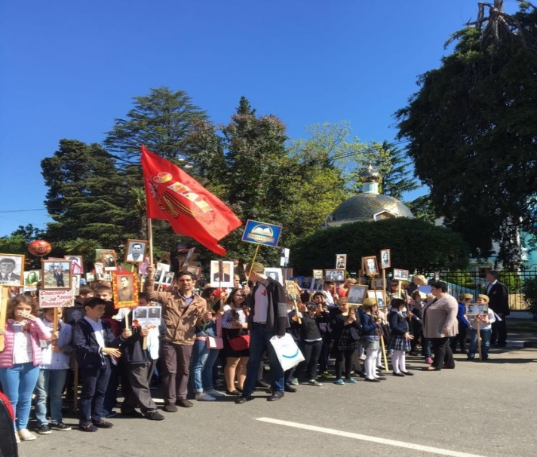
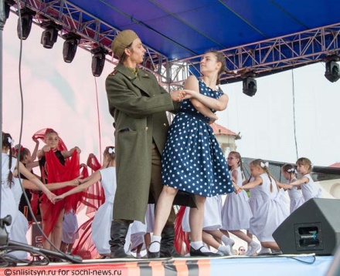
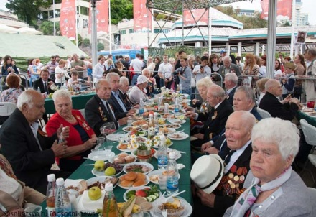
Основные мероприятия районов города Сочи
8 и 9 мая:
- торжественные возложения венков и цветов к памятникам воинам, погибших в годы Великой Отечественной войны
- акция «Бессмертный полк»
- народные гуляния, «Солдатская каша»
- праздничные концерты творческих коллективов

Slide 9
Обеспечение безопасности основных городских мероприятий:
8 мая Стела «Подвиг во имя жизни»:
- ограждения (фан-барьеры)
- ЧОП «Витязь» в количестве 4 человек с ручными металлоискателями
9 мая
Мемориал в микрорайоне Завокзальный:
- ограждения (фан-барьеры)
- ЧОП «Витязь» в количестве 4 человек с ручными металлоискателями.
Площадь Зимнего театра:
- ограждения (фан-барьеры)
- 7 рамок металлоискателя
- ЧОП «Витязь» в количестве 15 человек.
Площадь Южного мола:
- ограждения «Хересами»
- 3 рамки металлоискателя
- ЧОП «Витязь» в количестве 8 человек.
По маршруту шествия:
- ограждения (фан-барьеры и сигнальной лентой)

